Slide 1


2022线性代数期中复习课
2022.11.17

Slide 2

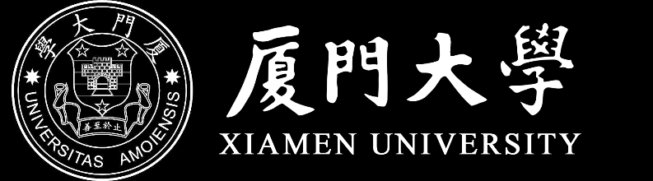
01
行列式

Slide 3

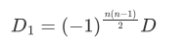
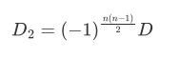
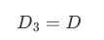
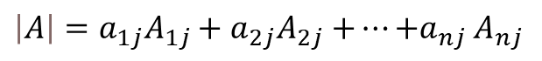
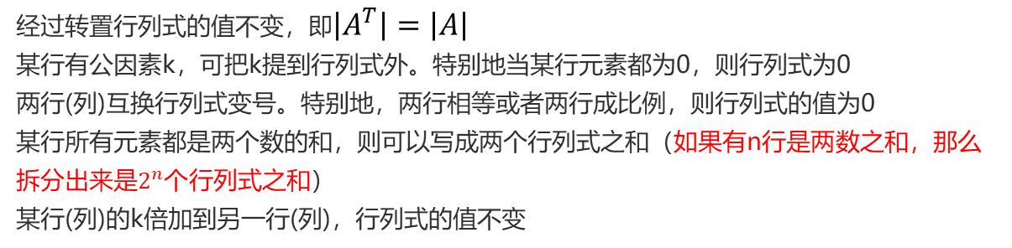
知识结构网络图
概念
不同行不同列元素乘积的代数和（共n!项，正负号由逆序数决定）
经过转置行列式的值不变，即$\left|A^{T}\right|=\left|A\right|$
某行有公因素k，可把k提到行列式外。特别地当某行元素都为0，则行列式为0
两行(列)互换行列式变号。特别地，两行相等或者两行成比例，则行列式的值为0
某行所有元素都是两个数的和，则可以写成两个行列式之和（如果有n行是两数之和，那么拆分出来是$2^{n}个$行列式之和）
某行(列)的k倍加到另一行(列)，行列式的值不变
性质
$\left|A\right|=a_{i1}A_{i1}+a_{i2}A_{i2}$ $+⋯{+a}_{in}A_{in}$
按行展开
计算时注意
行列式
展开式
余子式和代数余子式的区别
$\left|A\right|=a_{1j}A_{1j}+a_{2j}A_{2j}$ $+⋯{+a}_{nj}A_{nj}$
按列展开
三角化法
公式化
递推法
直接按行(列)展开
把第1行(列)的k倍加到第i行(列)
把每行(列)都加到第1行(列)
逐行(列)相加
数字型
常用技巧
计算
用行列式的性质
用矩阵的性质
抽象型
行列式的扩展性质：
Ax = 0 有非零解
伴随矩阵求逆
可逆证明
克拉默法则
D上下、左右翻转的时
应用
D顺时针或逆时针旋转90°时
D沿主对角线或副对角线翻转时

Slide 4
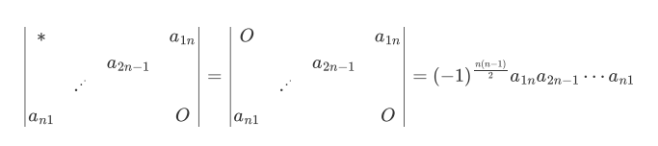
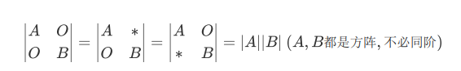
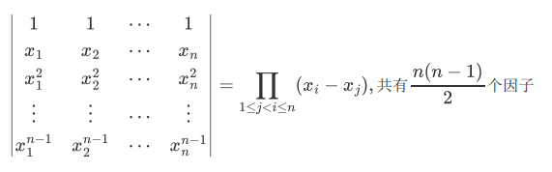
重要公式
上（下）三角行列式的值等于主对角线上元素的乘积
副对角线的行列式值为：
两个特殊的拉普拉斯展开式：
范德蒙德行列式：

Slide 5
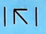
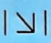
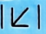
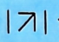
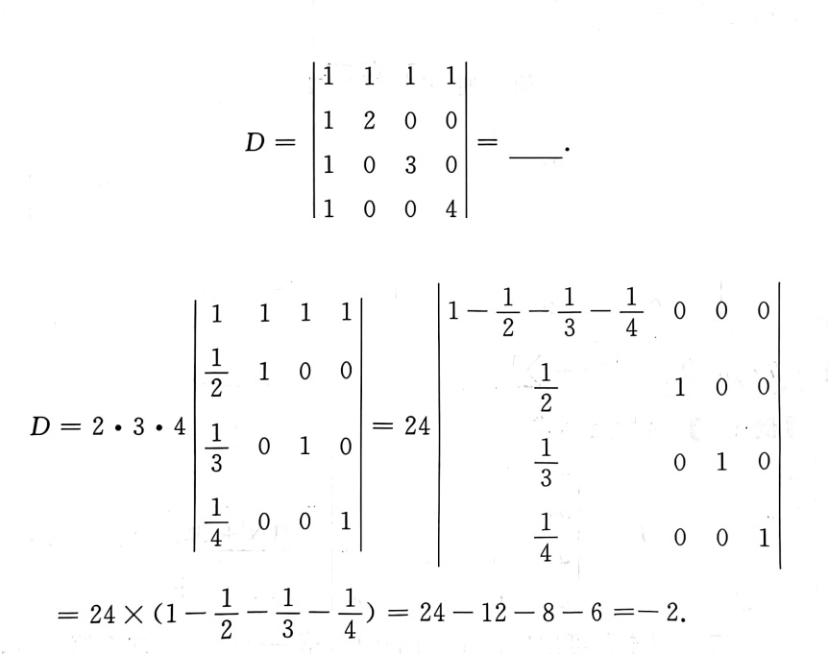
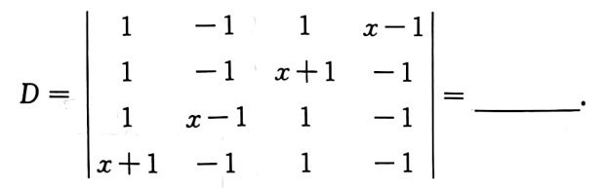
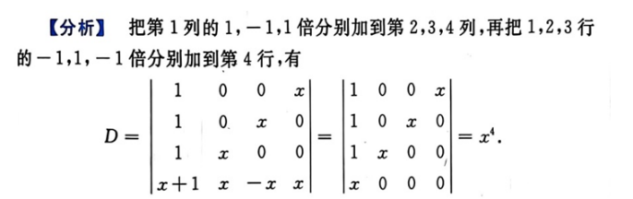
爪字型行列式（利用性质化为主副对角线计算）
爪字型：
这四种形式的行列式，可将其化为上下三角型或者副对角线上的元素来计算

Slide 6
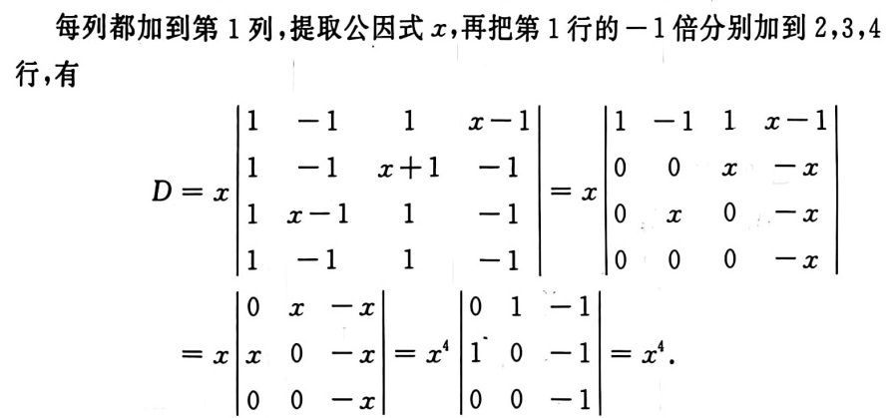
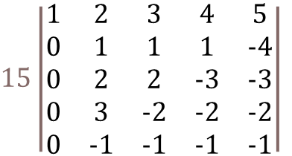
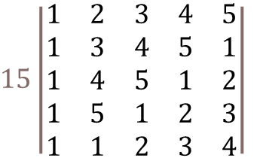
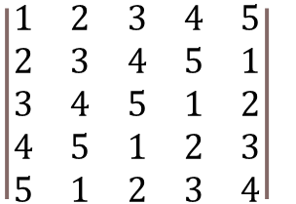
行(列)和相等型行列式（相加，降阶）
当行列式中每一行元素的之和相等(成为行和相等型)，计算时把各列全部加到第一列，然后从第一列中提出公因式，各行都减去第一行，行就可以降阶
列和相等型行列式同理
$\left|\begin{matrix}1 & 2 & 3 & 4 & 5 \\ 2 & 3 & 4 & 5 & 1 \\ 3 & 4 & 5 & 1 & 2 \\ 4 & 5 & 1 & 2 & 3 \\ 5 & 1 & 2 & 3 & 4\end{matrix}\right|$
$15\left|\begin{matrix}1 & 2 & 3 & 4 & 5 \\ 1 & 3 & 4 & 5 & 1 \\ 1 & 4 & 5 & 1 & 2 \\ 1 & 5 & 1 & 2 & 3 \\ 1 & 1 & 2 & 3 & 4\end{matrix}\right|$
$15\left|\begin{matrix}1 & 2 & 3 & 4 & 5 \\ 0 & 1 & 1 & 1 & −4 \\ 0 & 2 & 2 & −3 & −3 \\ 0 & 3 & −2 & −2 & −2 \\ 0 & −1 & −1 & −1 & −1\end{matrix}\right|$
将第2、3、4、5列加到第一列
将第2、3、4、5行减去第一行
Notes:
第二种就是行列和相等型，这种题型最大的特点就是每一行的行和相等，或者每一列的列和相等，当行列式的每一行元素的和相等时，计算时把各列全部加到第一列，然后提取出公因式，各行….，
看一下这一题，行和是15，把每一列都加到第一列，提取出15，然后将第2、3、4、5行减去第一行，这样后续就可以按第一行第一列这个元素进行展开计算。看一下这个上一页ppt中的题目，每一行的和都为x，所以这题也可以通过行和相等进行一个计算，把他们都加到第一列，然后将第一列的其他元素化为0，接着…

Slide 7
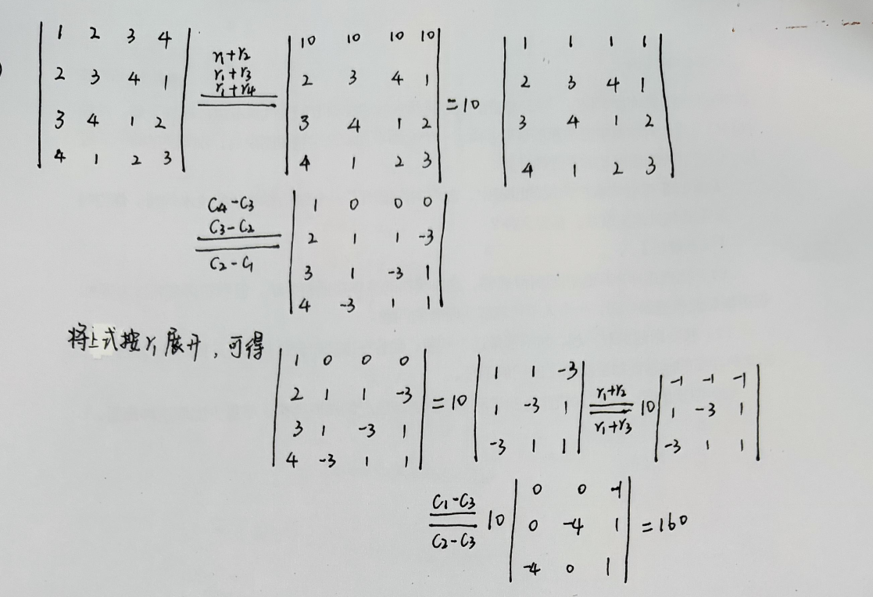
行(列)和相等型行列式（相加，降阶）

Slide 8
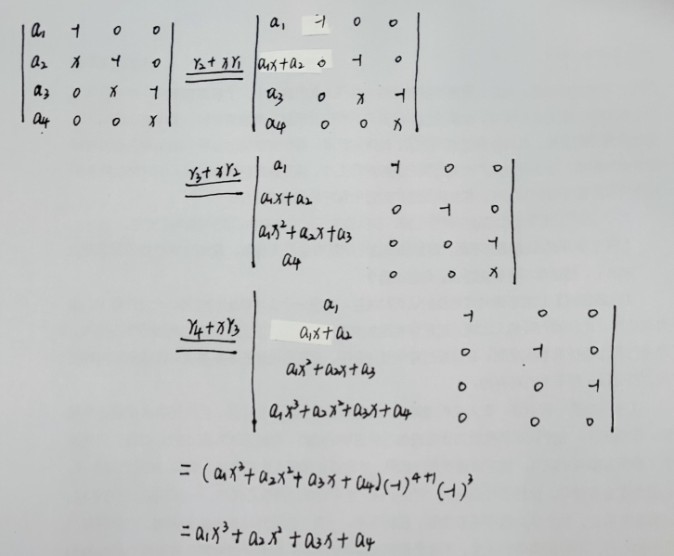
逐行(列)相消型行列式（相消，降阶）
这类行列式的特点就是上下两行(列)中某一个元素成k倍的关系，逐行(列)加减以后可以对行列式进行降阶

Slide 9
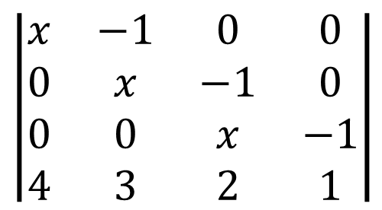
逐行(列)相消型行列式（相消，降阶）
这类行列式的特点就是上下两行(列)成k倍的关系，逐行(列)加减以后可以对行列式进行降阶
计算下列行列式的值
$\left|\begin{matrix}x & −1 & 0 & 0 \\ 0 & x & −1 & 0 \\ 0 & 0 & x & −1 \\ 4 & 3 & 2 & 1\end{matrix}\right|$

Slide 10
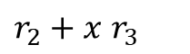
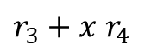
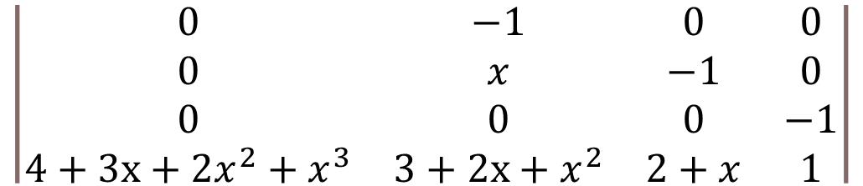
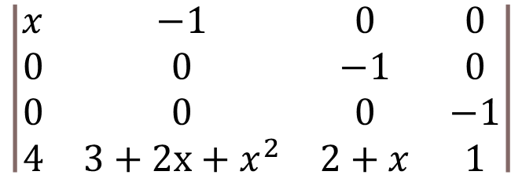
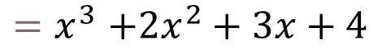
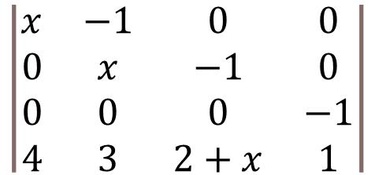
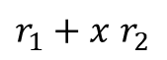
逐行(列)相消型行列式（相消，降阶）
这类行列式的特点就是上下两行(列)成k倍的关系，逐行(列)加减以后可以对行列式进行降阶
$$\left|\begin{matrix}x & −1 & 0 & 0 \\ 0 & x & −1 & 0 \\ 0 & 0 & 0 & −1 \\ 4 & 3 & 2+x & 1\end{matrix}\right|$$
$$\left|\begin{matrix}x & −1 & 0 & 0 \\ 0 & 0 & −1 & 0 \\ 0 & 0 & 0 & −1 \\ 4 & 3+2x+x^{2} & 2+x & 1\end{matrix}\right|$$
$r_{3}+x$ $r_{4}$
$r_{2}+x$ $r_{3}$
$$\left|\begin{matrix}0 & −1 & 0 & 0 \\ 0 & x & −1 & 0 \\ 0 & 0 & 0 & −1 \\ 4+3x+{2x}^{2}+x^{3} & 3+2x+x^{2} & 2+x & 1\end{matrix}\right|$$
$r_{1}+x$ $r_{2}$
$${=x}^{3}+2x^{2}+3x+4$$

Slide 11
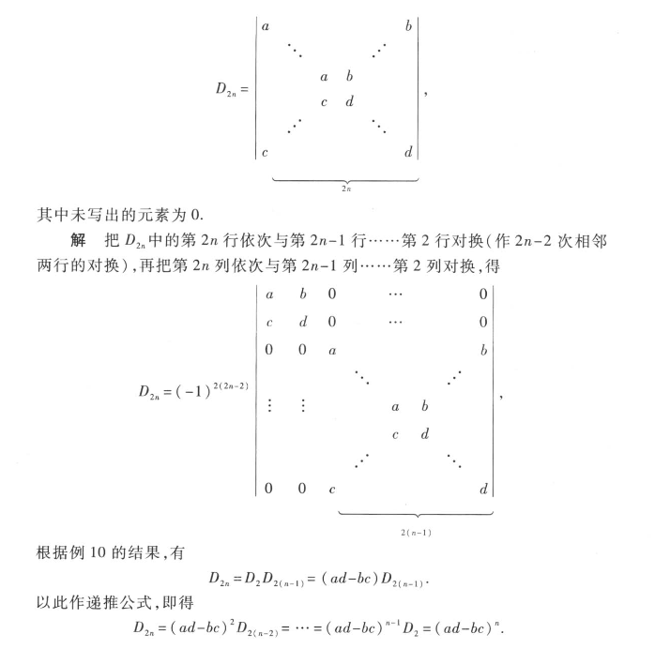
拉普拉斯公式的应用
课本第1章的例11
常见的考题：
给你m阶行列式|A|的值，n阶行列式|B|的值，让你计算两种拉普拉斯展开式的值
给你一个行列式，可以通过变换后形成拉普拉斯行列式，然后计算展开式的值

Slide 12
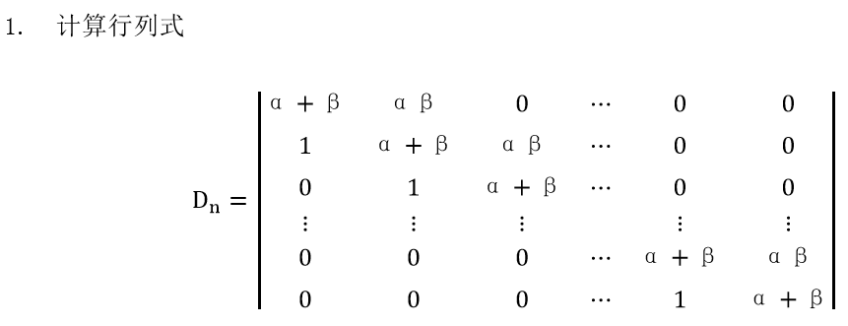
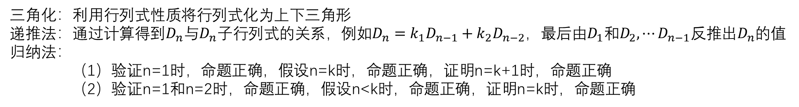
三对角线型行列式（三角化、递推法、归纳法）
三角化：利用行列式性质将行列式化为上下三角形
递推法：通过计算得到$D_{n}$与$D_{n}$子行列式的关系，例如$D_{n}={k_{1}D}_{n−1}+k_{2}D_{n−2}$，最后由$D_{1}和D_{2},⋯D_{n−1}反推出D_{n}$的值
归纳法：
（1）验证n=1时，命题正确，假设n=k时，命题正确，证明n=k+1时，命题正确
（2）验证n=1和n=2时，命题正确，假设n<k时，命题正确，证明n=k时，命题正确

Slide 13
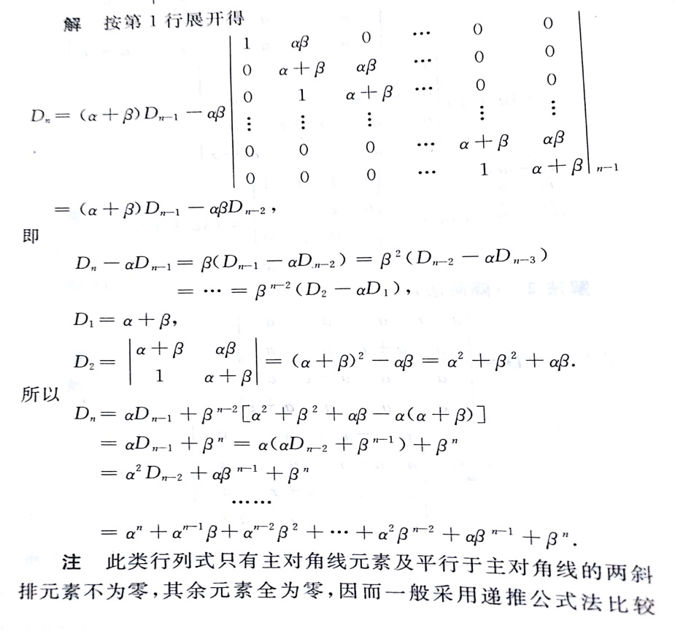
三对角线型行列式（三角化、递推法、归纳法）

Slide 14
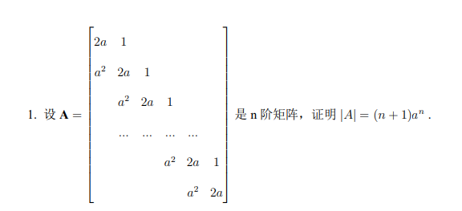
三对角线型行列式（三角化、递推法、归纳法）
2008年考研真题

Slide 15
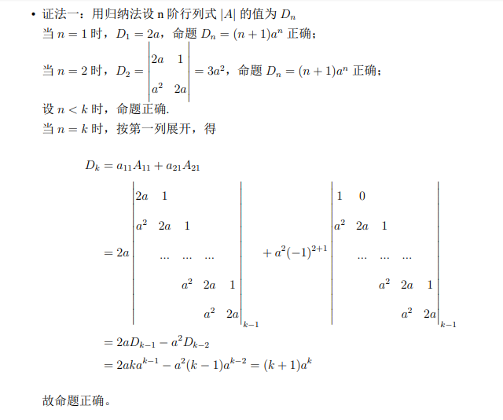
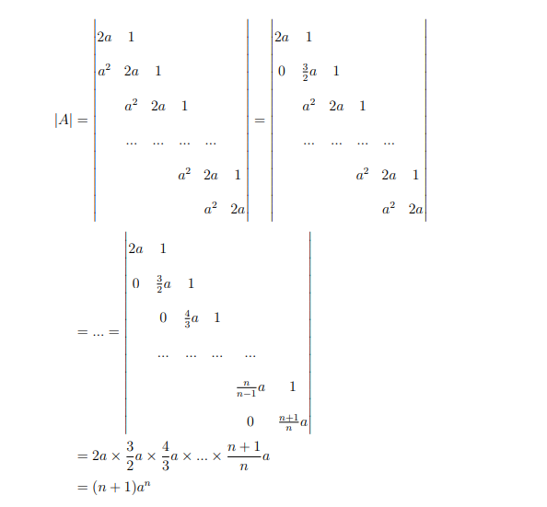
三对角线型行列式（三角化、递推法、归纳法）
证法二：化为上三角

Slide 16
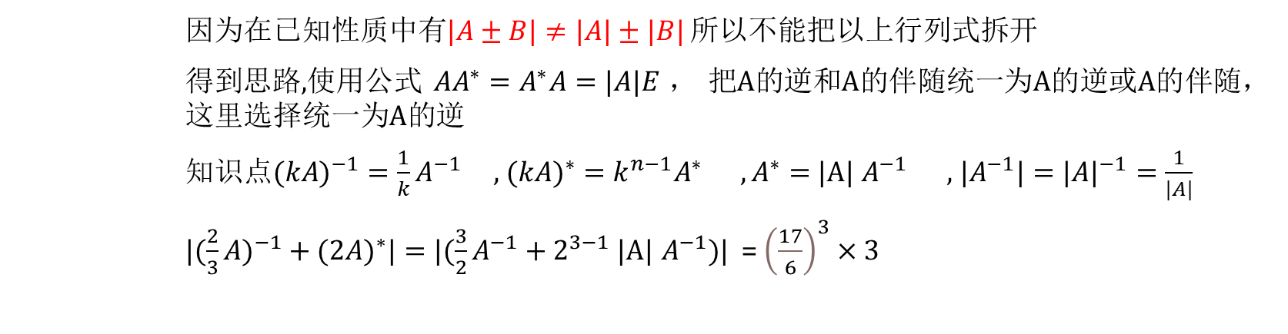
抽象型行列式
题型特点：给你一个方阵,以及它对应的行列式的值，让你求另一个方阵的行列式的值：已知|A| 求|f(A)|
方法：看到方阵A，立马想到逆、代数余子式、伴随矩阵等 ，相关的所有关于行列式的性质，然后把题目给的f(A) 做恒等变换，结合相关性质代换计算出结果
设A为三阶方阵,且$|A|=\frac{1}{3},则|(\frac{2}{3}A)^{−1}+(2A)^{∗}|=$
因为在已知性质中有$|A±B|≠|A|±|B$| 所以不能把以上行列式拆开
得到思路,使用公式$AA^{∗}=A^{∗}A=|A|E ，$把A的逆和A的伴随统一为A的逆或A的伴随，这里选择统一为A的逆
知识$点(kA)^{−1}=\frac{1}{k}A^{−1}$ , $(kA)^{∗}=k^{n−1}A^{∗} ,A^{∗}=$|A| $A^{−1}$ , $|A^{−1}|=|A|^{−1}=\frac{1}{|A|}$
$|(\frac{2}{3}A)^{−1}+(2A)^{∗}|=|(\frac{3}{2}A^{−1}{+ 2}^{3−1}\text{|}\text{A}\text{|} A^{−1})|$ = ${\left(\frac{17}{6}\right)}^{3}×3$

Slide 17
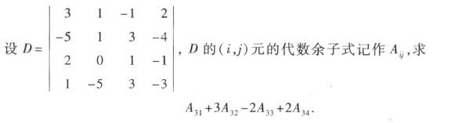
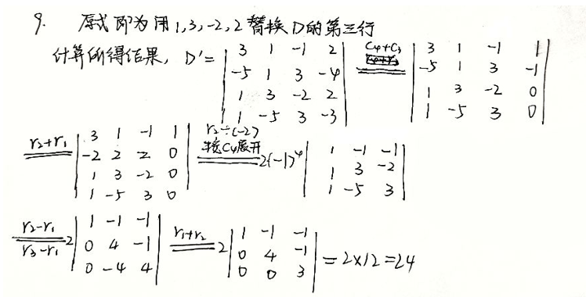
代数余子式的计算（代入法计算）
第一章习题9

Slide 18
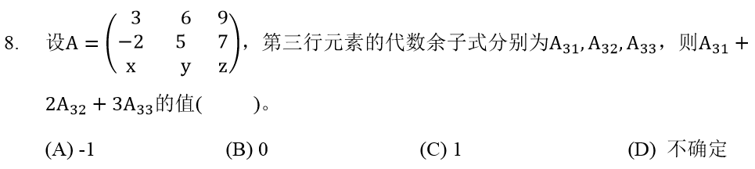
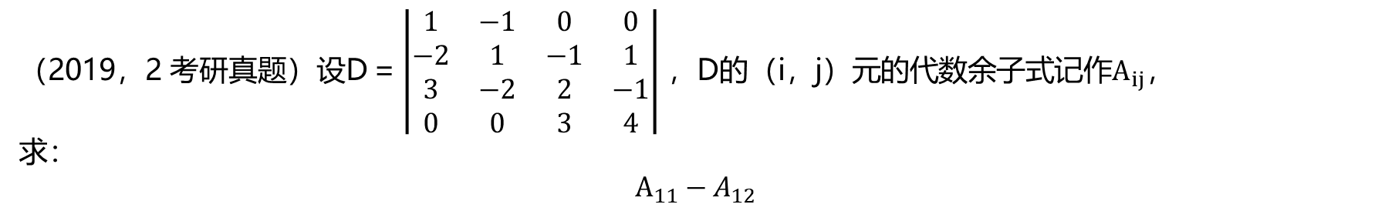
代数余子式的计算
答案：B
（2019，2 考研真题）设D =$\left|\begin{matrix}1 & −1 & 0 & 0 \\ −2 & 1 & −1 & 1 \\ 3 & −2 & 2 & −1 \\ 0 & 0 & 3 & 4\end{matrix}\right|$ ，D的（i，j）元的代数余子式记作$A_{ij}，$
求：
$$A_{11}−A_{12}$$
答案：-4

Slide 19
02
矩阵及其运算

Slide 20
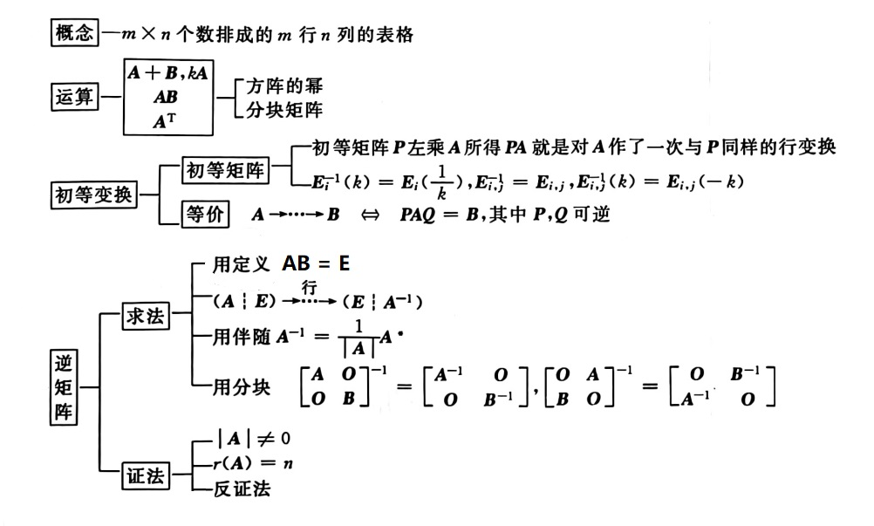
知识结构网络图

Slide 21
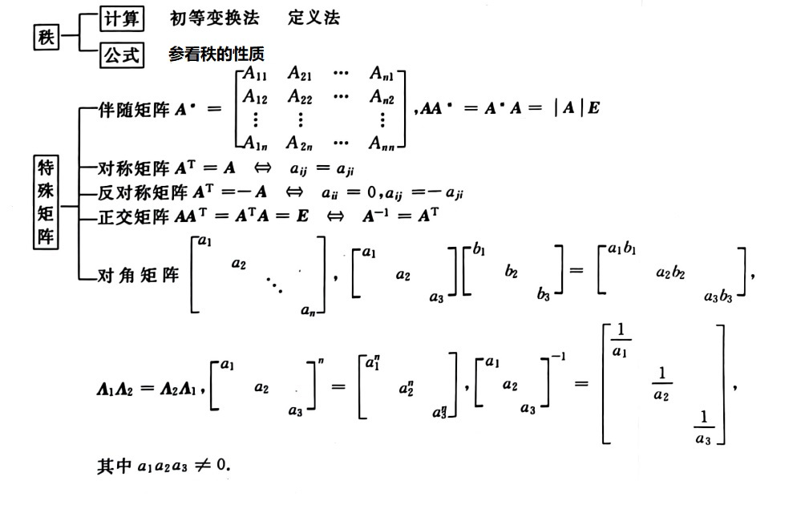
知识结构网络图

Slide 22
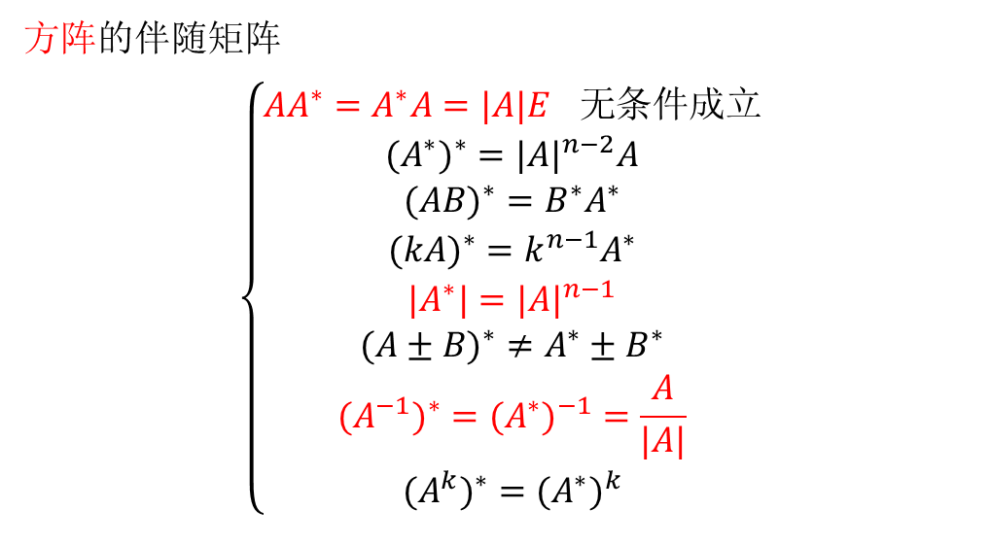
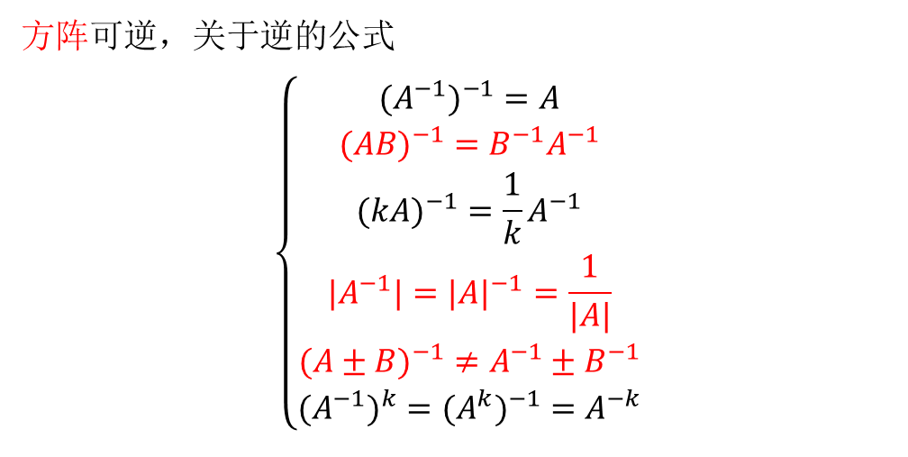
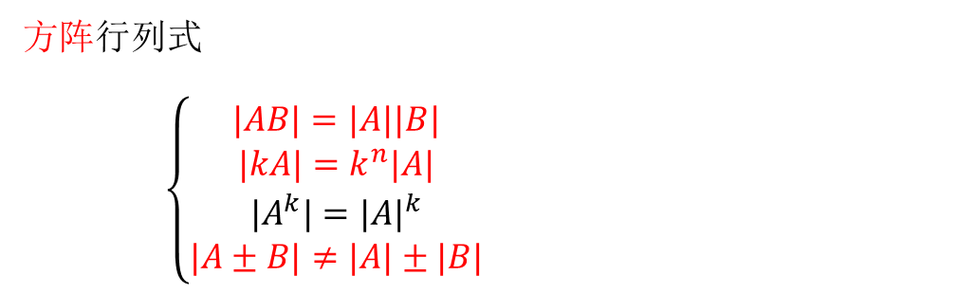
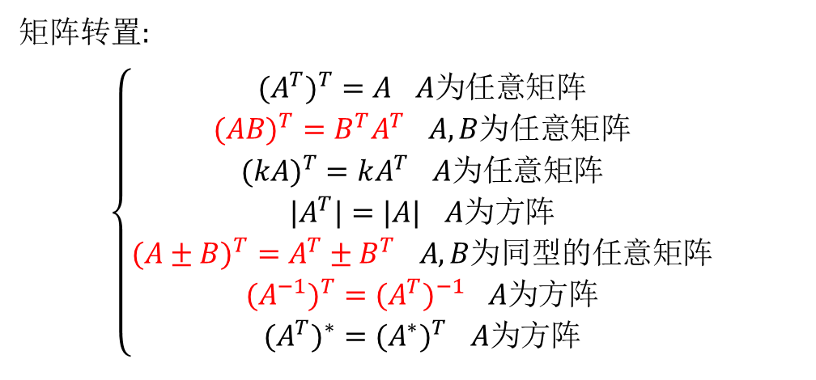
主要公式
矩阵转置:
$$\left\{\begin{matrix}(A^{T})^{T}=A A为任意矩阵 \\ (AB)^{T}=B^{T}A^{T} A,B为任意矩阵 \\ (kA)^{T}=kA^{T} A为任意矩阵 \\ |A^{T}|=|A| A为方阵 \\ (A±B)^{T}=A^{T}±B^{T} A,B为同型的任意矩阵 \\ (A^{−1})^{T}=(A^{T})^{−1} A为方阵 \\ (A^{T})^{∗}=(A^{∗})^{T} A为方阵\end{matrix}\right.$$
方阵行列式
$\left\{\begin{matrix}|AB|=|A||B| \\ |kA|=k^{n}|A| \\ |A^{k}|=|A|^{k} \\ |A±B|≠|A|±|B|\end{matrix}\right.$
方阵的伴随矩阵
$$\left\{\begin{matrix}AA^{∗}=A^{∗}A=|A|E 无条件成立 \\ (A^{∗})^{∗}=|A|^{n−2}A \\ (AB)^{∗}=B^{∗}A^{∗} \\ (kA)^{∗}=k^{n−1}A^{∗} \\ |A^{∗}|=|A|^{n−1} \\ (A±B)^{∗}≠A^{∗}±B^{∗} \\ (A^{−1})^{∗}=(A^{∗})^{−1}=\frac{A}{|A|} \\ (A^{k})^{∗}=(A^{∗})^{k}\end{matrix}\right.$$
方阵可逆，关于逆的公式
$$\left\{\begin{matrix}(A^{−1})^{−1}=A \\ (AB)^{−1}=B^{−1}A^{−1} \\ (kA)^{−1}=\frac{1}{k}A^{−1} \\ |A^{−1}|=|A|^{−1}=\frac{1}{|A|} \\ (A±B)^{−1}≠A^{−1}±B^{−1} \\ (A^{−1})^{k}=(A^{k})^{−1}=A^{−k}\end{matrix}\right.$$

Slide 23
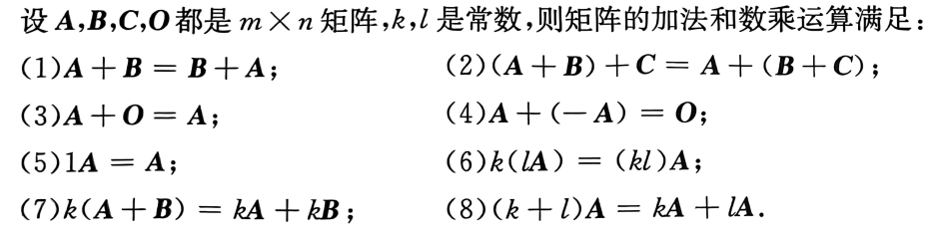
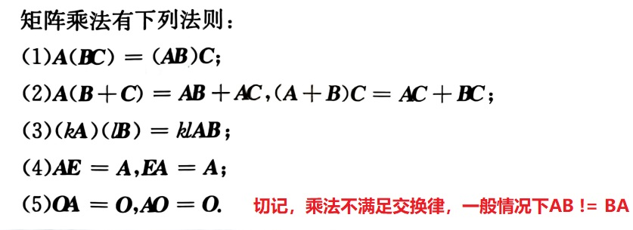
矩阵的运算法则

Slide 24


分块矩阵

Slide 25



矩阵秩的性质
$$\left\{\begin{matrix}A≠O⇔r(A)≥1 \\ A=O⇔r(A)=0\end{matrix}\right.$$
$$\left\{\begin{matrix}A_{mn},B_{ns},若r(AB)=0⇒\left\{\begin{matrix}r(A)+r(B)≤n \\ B的列向量全部是Ax=O的解\end{matrix}\right. \\ r(A±B)≤r(A)+r(B) \\ 若A,B均为n阶方阵,r(AB)≥r(A)+r(B)−n \\ max\{r(A),r(B)\}≤r(A,B)≤r(A)+r(B)\end{matrix}\right.$$
$$0≤r(A_{mn})≤min\{m,n\}$$
$$r(A)=r(A^{T})=r(AA^{T})=r(A^{T}A) 若AA^{T}=O则A=O$$
$$r(kA)=r(A) k≠0$$
$$r(AB)≤min\{r(A),r(B)\}$$
$$\left\{\begin{matrix}若A可逆,r(AB)=r(B) \\ 若B可逆,r(AB)=r(A) \\ 综上一个矩阵乘以一个逆矩阵的秩等于它本身的秩\end{matrix}\right.$$
$$G为列满秩，H为行满秩,则r(GA)=r(AH)=r(A)$$
$$r(\left[\begin{matrix}A & O \\ O & B\end{matrix}\right])=r(\left[\begin{matrix}O & A \\ B & O\end{matrix}\right])=r(A)+r(B)$$
$$r\left(A^{∗}\right)=\left\{\begin{matrix}n, & r\left(A\right)=n \\ 1, & r\left(A\right)=n−1 \\ 0, & r\left(A\right)<n−1\end{matrix}\right.$$

Slide 26

关于A的n次方问题
$P^{−1}AP =$ $∧ 类型：$先求$P^{−1}，$然后利用$A^{n}=P∧^{n}$ $P^{−1}计算$
第2章习题21

Slide 27



关于A的n次方问题
$直接求A^{n}类型$：先计算$A^{2}、A^{3}，$得到特殊值或者规律以后计算$A^{n}$
$设$A=$\left[\begin{aligned}3 1 \\ 1 −3\end{aligned}\right]，$求$A^{50}和A^{51}$

Slide 28


关于A的n次方问题
$P^{−1}AP =∧，求φ\left(A\right)函数类型$：先求$P^{−1}，$然后利用$φ\left(A\right)=Pφ(∧)P^{−1}计算$
注意是5E，所以计算的时候不能代入成5$∧$

Slide 29




关于A的n次方问题
设A=$\left[\begin{aligned}0 −1 \\ 1 0\end{aligned}\right]$，B=$P^{−1}$AP，求$B^{2010}$-2$A^{2}$
$A=\left[\begin{matrix}0 & 0 & 0 \\ 2 & 0 & 0 \\ 1 & 3 & 0\end{matrix}\right]，$求$A^{3}，A^{n}$
$A^{2}=\left[\begin{matrix}0 & 0 & 0 \\ 0 & 0 & 0 \\ 6 & 0 & 0\end{matrix}\right]，$ $A^{3}=0$
答案：0，0

Slide 30


关于A的n次方问题
提示：把A分解成两个矩阵之和
$A=\left[\begin{matrix}1 & 2 & 3 \\ 0 & 1 & 4 \\ 0 & 0 & 1\end{matrix}\right]，$求$A^{n}$

Slide 31

抽象型矩阵行列式的计算（矩阵性质、运算）
设A,B,C为n阶方阵，$\left|A\right|=$1， $\left|B\right|=$2，
计算$\left|A^{−1}B^{T}{\left(CB^{−1}+2E\right)}^{T}−{\left[{\left(C^{−1}\right)}^{T}A\right]}^{−1}\right|$

Slide 32



抽象型矩阵行列式的计算（矩阵性质、运算）
本题用到的性质和运算法则：
$(A±B)^{T}=A^{T}±B^{T}$
$$(A^{−1})^{T}=(A^{T})^{−1}$$
$$(AB)^{T}=B^{T}A^{T}$$
$$(AB)^{−1}=B^{−1}A^{−1}$$
$$|A^{T}|=|A|$$
$$|A^{−1}|=|A|^{−1}=\frac{1}{|A|}$$
$$|AB|=|A||B|$$
$$|kA|=k^{n}|A|$$
A(B+C) = AB + BC
${\left(CB^{−1}+2E\right)}^{T}$ = ${\left(CB^{−1}\right)}^{T}$ + ${\left(2E\right)}^{T}$ = ${B^{T}}^{−1}C^{T}$ + ${\left(2E\right)}^{T}$
${\left[{\left(C^{−1}\right)}^{T}A\right]}^{−1}$ = $A^{−1}{C^{T}}^{−1}$
$A^{−1}B^{T}{\left(CB^{−1}+2E\right)}^{T}$ = ${A^{−1}B^{T}{{（B}^{T}}^{−1}C^{T}\text{ + }{\left(2E\right)}^{T}）=A}^{−1}{C^{T}}^{−1}$ + 2 $A^{−1}B^{T}$
$\left|A^{−1}B^{T}{\left(CB^{−1}+2E\right)}^{T}−{\left[{\left(C^{−1}\right)}^{T}A\right]}^{−1}\right|$ = | 2 $A^{−1}B^{T}$| = $2^{n+1}$

Slide 33


转置与伴随矩阵
(2005, 3 考研原题)
转置跟伴随矩阵的形式一定要记清楚！！！

Slide 34


分块矩阵

Slide 35


秩相关题目（初等变换、秩的性质）

Slide 36


03
线矩阵的初等变换与线性方程组

Slide 37





初等变换
初等变换本质：假设A是一个$m×n$的矩阵，行初等变换相当于A左乘m阶的初等矩阵，列初等变换相当于A右乘n阶的初等矩阵
${\left[\begin{matrix}0 & 1 & 0 \\ 1 & 0 & 0 \\ 0 & 0 & 1\end{matrix}\right]}^{2011}\left[\begin{matrix}1 & 2 & 3 \\ 4 & 5 & 6 \\ 7 & 8 & 9\end{matrix}\right]$ ${\left[\begin{matrix}0 & 0 & 1 \\ 0 & 1 & 0 \\ 1 & 0 & 0\end{matrix}\right]}^{2012}$=
$\left[\begin{matrix}4 & 5 & 6 \\ 1 & 2 & 3 \\ 7 & 8 & 9\end{matrix}\right]$

Slide 38



初等变换结合伴随矩阵
设A是可逆矩阵，将A的第2行的3倍加到第1行得B，则（）：
A. 将$A^{∗}的第$2列的3倍加到第1列得到$B^{∗}$
B. 将$A^{∗}的第$2列的-3倍加到第1列得到$B^{∗}$
C. 将$A^{∗}的第1$列的3倍加到第2列得到$B^{∗}$
D. 将$A^{∗}的第1$列的-3倍加到第2列得到$B^{∗}$
正确答案：D
由题目可知$E_{1,2}(3)$A=B，分别对等式两边求逆有， $A^{−1}E_{1,2}(−3)$=$B^{−1}$
由伴随矩阵的公式可知： $A^{∗}=\left|A\right|A^{−1}$， $B^{∗}=\left|B\right|B^{−1}$
因为B是由A将A的第2行的3倍加到第1行得来的，所以行列式的值不变，于是|A| = |B|，故有： $A^{∗}=A^{−1}$，$B^{∗}=B^{−1}$，即${ A}^{∗} E_{1,2}(−3)$= $B^{∗}$

Slide 39


初等变换结合伴随矩阵

Slide 40


矩阵的化简
设A=$\left[\begin{aligned}−5 3 1 \\ 2 −1 1\end{aligned}\right]$
（1）求可逆矩阵P，使PA为行最简形矩阵
（2）求一个可逆矩阵$Q$，使$QA^{T}为$行最简形矩阵

Slide 41



线性方程组的解（课本上P72-76 定理3、定理4）
$$\left\{\begin{aligned}{\left(2−λ\right)x}_{1}+2x_{2}−2x_{3}=1 \\ 2x_{1}+\left(5−λ\right)x_{2}−4x_{3} =2 \\ −2x_{1}−4x_{2}+\left(5−λ\right)x_{3}=−λ−1\end{aligned}\right.$$
问$λ为$何值时，此方程组有唯一解，无解或有无穷多解？并在有无穷多解时求其同解。

Slide 42


求解线性方程组
设$A=\left[\begin{matrix}0 & 2 & 1 \\ 2 & −1 & −3 \\ −3 & 2 & −5\end{matrix}\right]$，$B=\left[\begin{matrix}1 & 2 & \frac{7}{2} \\ −2 & 1 & −3\end{matrix}\right]$
求$X$，使 $X\left(3E+A\right)=2B$

Slide 43



矩阵的秩
设A，B分别为m*n，n*m 矩阵，则齐次方程$ABX=0$（）
A. 当n>m时仅有零解
B. 当m>n时必有非零解
C. 当m>n时仅有零解
D. 当n>m时必有非零解
正确答案：B
AB是m * m的矩阵
$r\left(AB\right)=m , 仅有零$解
$r\left(AB\right)<m，$有非零解
$$r(AB)≤min\{r(A),r(B)\}≤min\{m,n\}$$
正确答案：D

Slide 44

矩阵的秩
$$r(kA)=r(A) k≠0$$
1
2
$$一个矩阵乘以一个逆矩阵的秩等于它本身的秩$$

Slide 45




矩阵的逆
C
A = E
A = E
$$E−A^{n}=\left(E−A\right)\left(E+A+A^{2}+⋯+A^{n−1}\right)$$
$$A=\left[\begin{matrix}0 & −1 & −1 \\ −1 & 0 & −1 \\ −1 & −1 & 0\end{matrix}\right]$$
B
A = E B = -E
$${\left(AB\right)}^{−1}=B^{−1}A^{−1}$$
A = E B = E
A = 0 B = E

Slide 46

04
证明题

Slide 47


证明题
明确两点：
①注意区别A是B的充分必要条件，A的充分必要条件是B这两种论述
②证明充分必要条件时，既要证明充分性，也要证明必要性
证明秩等于一个常数-类似高数的夹逼思想

Slide 48


证明题

Slide 49

证明题
设n阶方阵A满足$A^{2}−$2A-3E=0，证明R$\left(A+2E\right)+$R$\left(A−3E\right)=$n。

Slide 50


证明题
设A为n阶可逆矩阵，并且每行的元素之和均为常数C，证明$A^{−1}的$每行元素之和为$\frac{1}{C}$。

Slide 51

证明题
设A为列满秩矩阵，AB=C,证明线性方程组BX=0与CX=0同解。

Slide 52


证明题

Slide 53


补充选择题练习
$$答案：C 一个矩阵乘以一个逆矩阵的秩等于它本身的秩$$

Slide 54


补充选择题练习
答案：A
答案：B

Slide 55


补充选择题练习

Slide 56


补充选择题练习

Slide 57


补充选择题练习

Slide 58


谢谢大家
大家期中考试加油！

